Slide 1
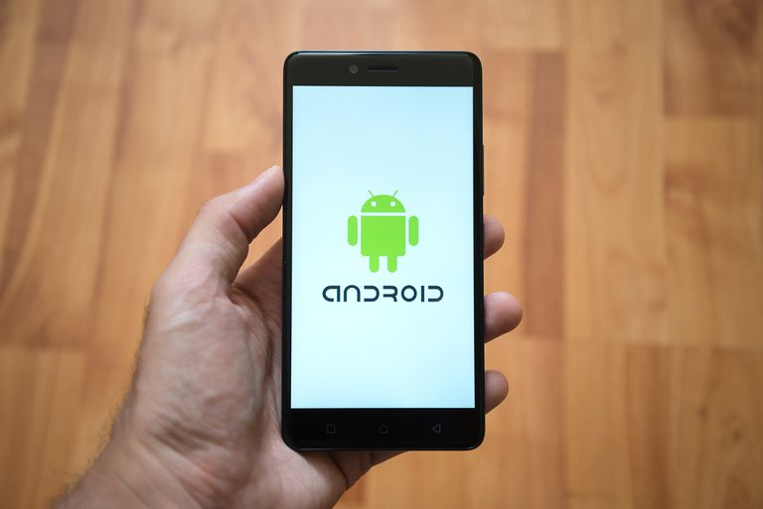

راهنمای تنظیم ایمیل روی گوشی اندروید

Slide 2

1) قبل از شروع موارد زیر را چک نمایید
1) آدرس ایمیل
2) نام کاربری (Username)
3) کلمه عبور(Password)
4) اتصال اینترنت

Slide 3
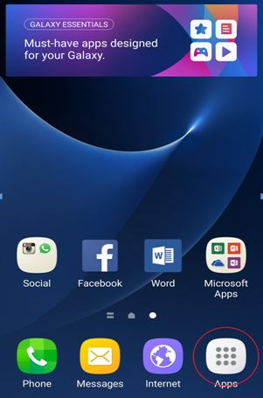
2) Apps را انتخاب نمایید

Slide 4
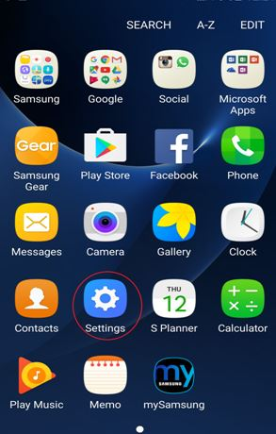
3)Settings را انتخاب نمایید

Slide 5
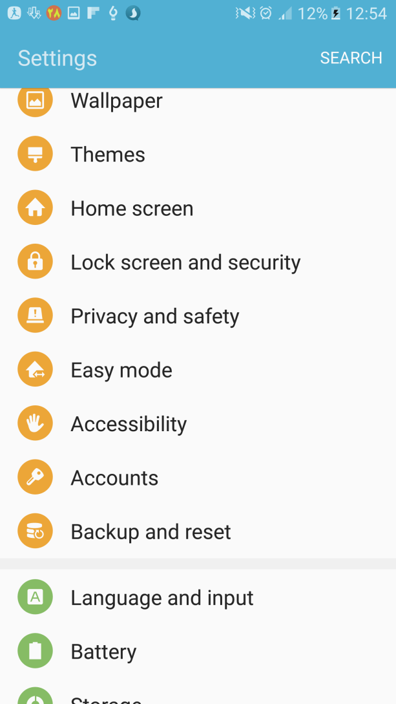
4) Accounts را انتخاب نمایید

Slide 6
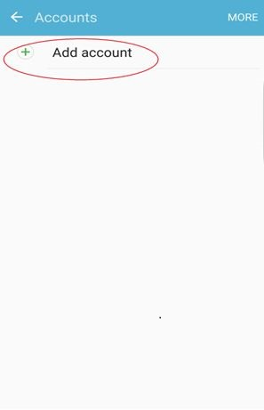
5) Add Account را انتخاب نمایید

Slide 7
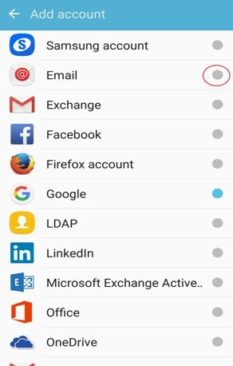
6) Email را انتخاب نمایید

Slide 8
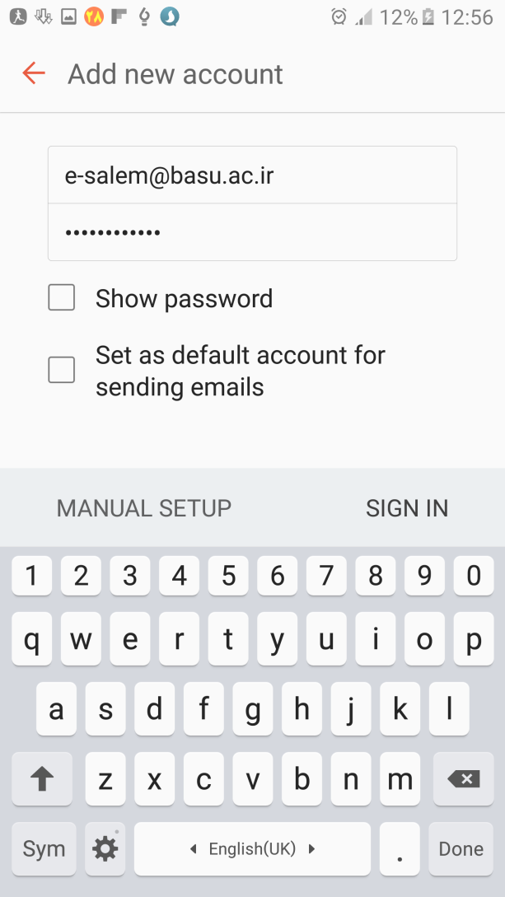
7) طبق تصویر آدرس ایمیل و پسورد را وارد نموده و MANUAL SETUP را انتخاب نمایید

Slide 9
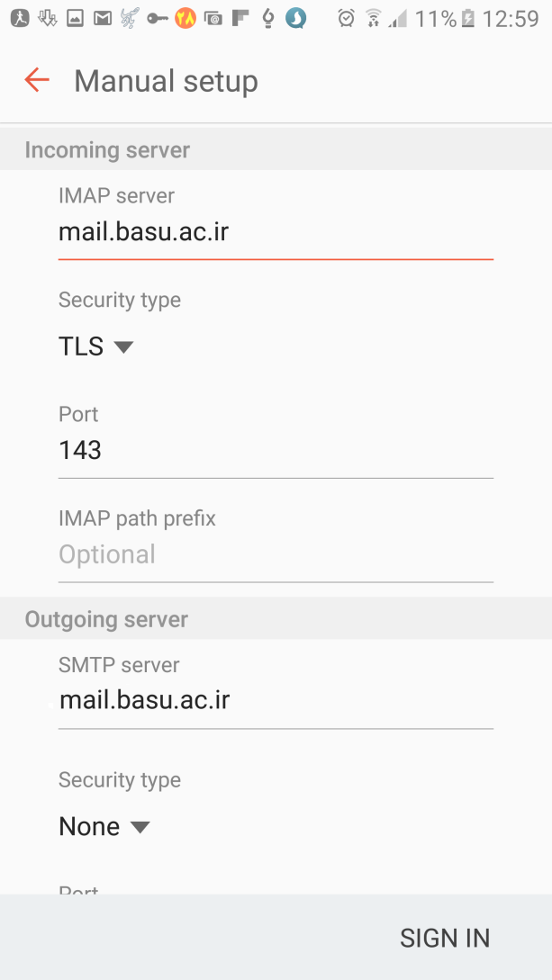
8) بخش INCOMING SERVER را طبق تصویر تکمیل نمایید

Slide 10
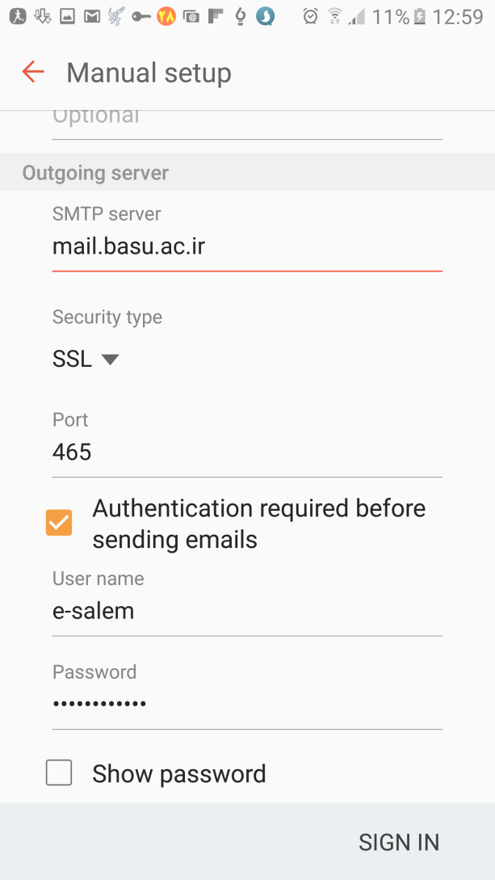
9) بخش OUTGOING SERVER را طبق تصویر تکمیل و سپس SIGNIN را انتخاب نمایید

Slide 11
10) اکانت شما آماده استفاده می باشد

Slide 12
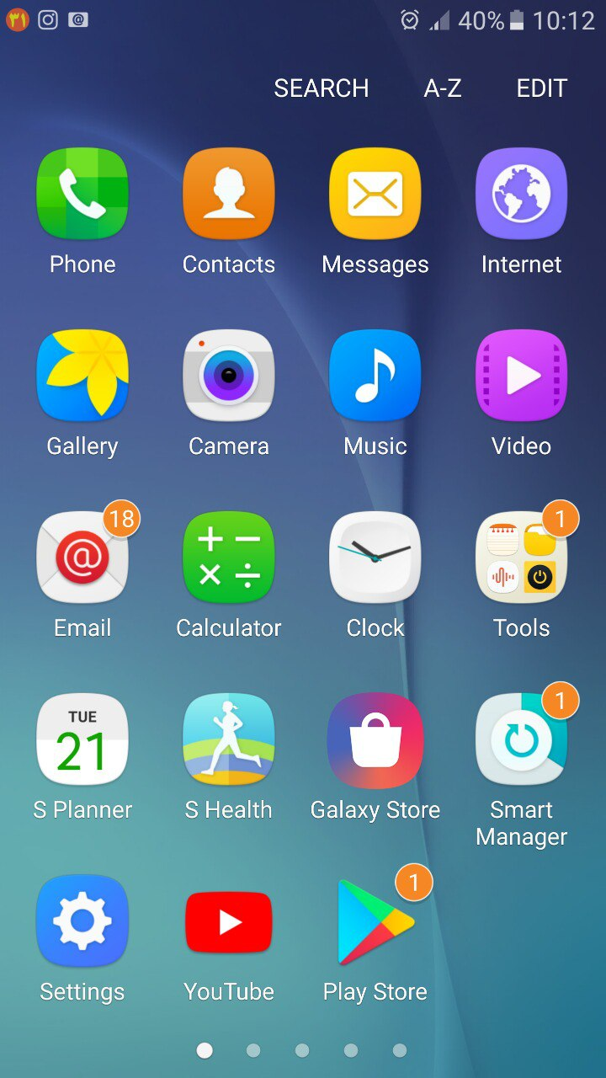

Slide 13
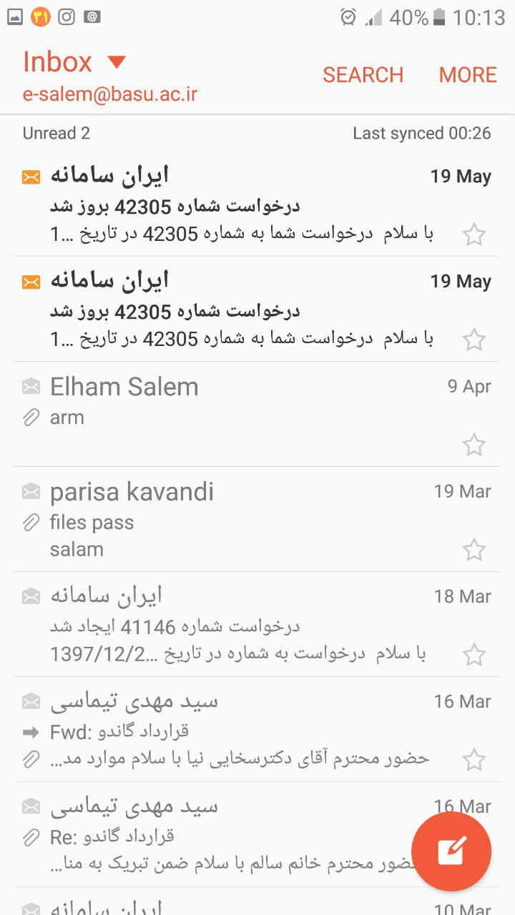

Slide 14

لینکهای مفید
1- آدرس سایت مدیریت فاوا
http://ict.basu.ac.ir/
2- آدرس ایمیل پشتیبانی مدیریت فاوا
support@basu.ac.ir
3- آدرس مطالب آموزشی و فایل های پاورپوینت کارگاه آموزشی ایمیل http://ict.basu.ac.ir/edu.aspx
4- آدرس سایت آپارات دانشگاه بوعلی سینا
https://www.aparat.com/basu_ir

